Slide 1
专题7 认识大洲
模块二 世界地理

Slide 2
中 考 考 情 预 览
思 维 导 图 构 建
必 备 知 识 排 查
考 向 考 法 破 解
课 堂 分 层 突 破

Slide 3
中 考 考 情 预 览
课 标 扫 描 | ∴运用地图等资料简述某大洲的经纬度位置和海陆位置。 ∴运用地图和其他资料,归纳某大洲地形、气候、水系的特点,简要分析其相互关系。

Slide 4
考 情 调 研 | 年份 | 题型 | 考查内容 | 分值
 | 2018 |  | 无 | 0分
 | 2019 | 选择题 | 拉丁美洲的位置和范围;非洲中部地形;中亚塔吉克斯坦自然环境 | 6分
 | 2020 |  | 无 | 0分
 | 2021 |  | 无 | 0分
考向 预测 | 主要考查各大洲的位置及自然环境特征,特别是各大洲的气候类型及其特征,强调对地图中信息的获取、分析和加工能力;人文地理主要考查地域文化差异和经济发展概况等。热点背景主要有博鳌亚洲论坛、亚洲经济增速等

Slide 5
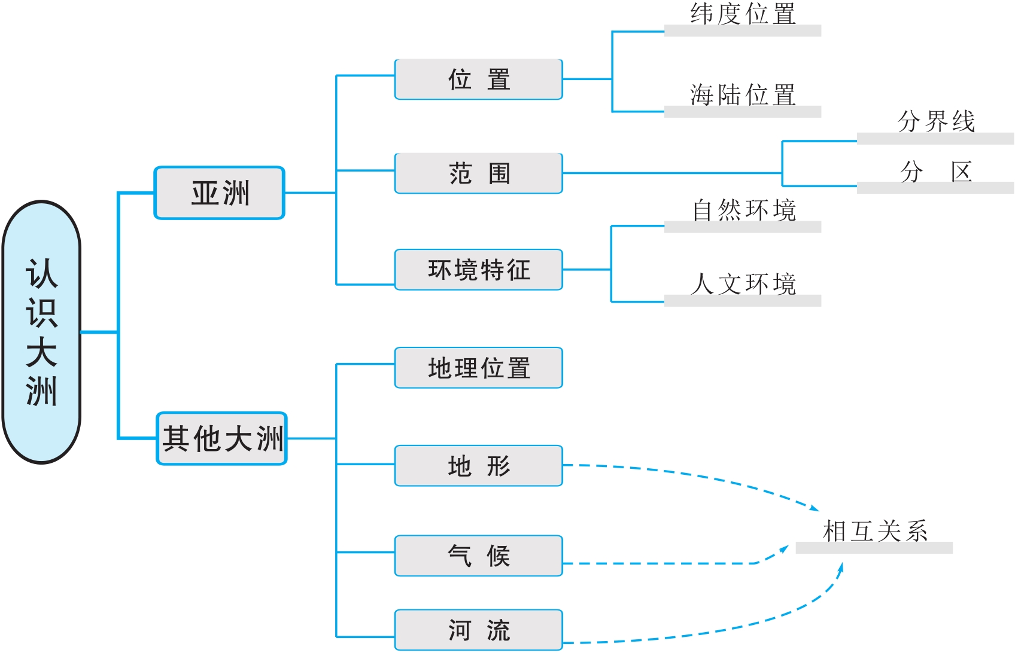
思 维 导 图 构 建

Slide 6
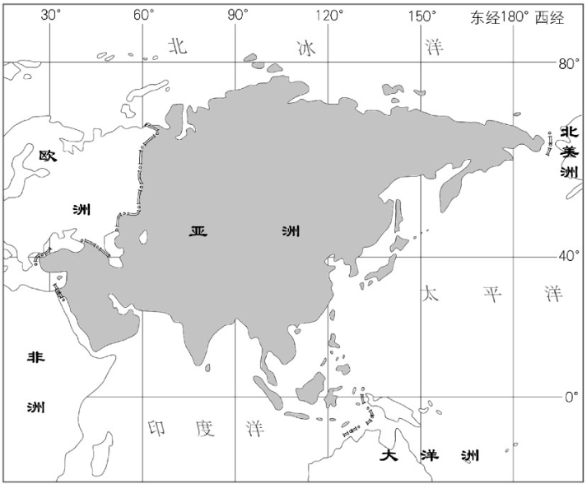
必 备 知 识 排 查
考点1【中频点】亚洲的位置和范围

Slide 7
1.地理位置
东
北温
170
印度
非
白令

Slide 8
2.范围
乌拉尔
红
白令
东南

Slide 9

1.亚洲是世界上面积最大、南北跨纬度最广、东西距离最长的大洲。
2.亚洲不是世界上跨经度最广的大洲,世界上跨经度最广的大洲是南极洲。

Slide 10
考点2【高频点】亚洲的自然环境
1.亚洲的地形、地势
高原
高
低

Slide 11
喜马拉雅
蒙古
印度河
中南

Slide 12
2.亚洲的河流
(1)水系特点:受地形影响,亚洲的大河多发源于中部的山地、高原,呈______________状流向周边的海洋。
放射

Slide 13
(2)主要河流及特征
三
含沙量
湄公

Slide 14
雅鲁藏布
印度
恒

Slide 15
鄂毕
北冰

Slide 16
阿姆
咸海

Slide 17
3.亚洲的气候
(1)气候特点:气候类型复杂多样、______________气候显著、_________气候分布广。
季风
大陆性
大
大
湿润
干旱
大

Slide 18
遥远
海陆热力

Slide 19
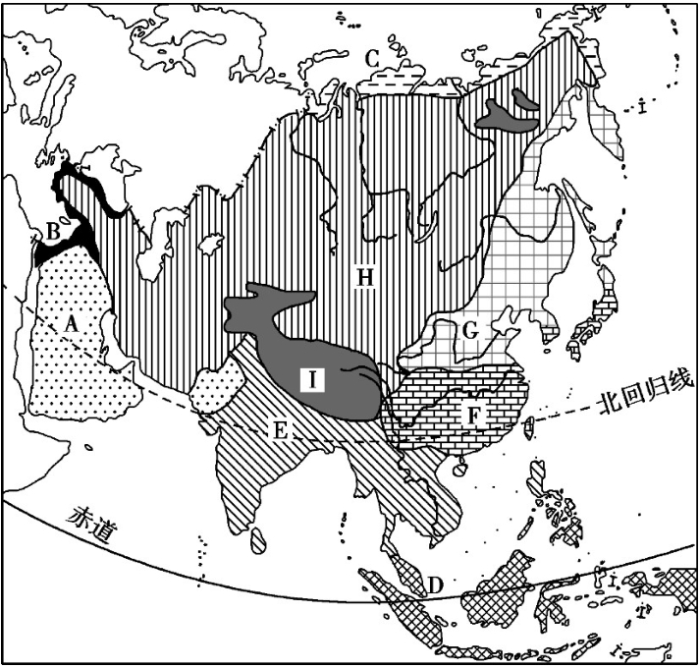
(2)气候类型
亚洲主要气候类型分布图

Slide 20
温带大陆性
温带季风
亚热带季风
热带季风

Slide 21
热带雨林
地中海
热带沙漠
高原山地
寒带

Slide 22
考点3【低频点】亚洲的人文环境
1.人口
(1)人口数量:_______洲是人口最多的大洲,过亿的国家有七个:中国、印度、______________、巴基斯坦、孟加拉国、日本、___________。
(2)人口分布:分布不均,主要分布在东亚、_______亚和南亚。
(3)影响和措施:亚洲众多的人口,对资源和环境产生了沉重的压力。所以一方面要控制______________,另一方面要提高农业的生产技术水平。
亚
印度尼西亚
菲律宾
东南
人口的数量

Slide 23
2.文化
(1)三大文明发祥地
黄河—长江中下游地区、_________流域、美索不达米亚平原(两河流域)。相同点:适宜的气候、丰富的水源、肥沃的土地。
印度河

Slide 24
(2)亚洲不同地区居民生活的差异
帐篷
干旱
木屋
严寒

Slide 25
湿热
长屋
湿热

Slide 26
3.经济
亚洲除__________为发达国家外,其余国家过去长期遭受殖民统治,属于发展中国家,经济发展差异很大。
日本

Slide 27
考 向 考 法 破 解
考向1【基础点】大洲的地理位置
方法规律
大洲 | 经纬度位置 | 海陆位置
非洲 | 赤道从中部穿过,0°经线从西部经过,南北跨热带和亚热带 | 东濒印度洋,西临大西洋,北隔地中海和直布罗陀海峡与欧洲相望,东北以红海和苏伊士运河与亚洲为邻
北美洲 | 位于西半球的北部,跨寒、温、热三带 | 东濒大西洋,西临太平洋,北濒北冰洋,南以巴拿马运河为界,同南美洲分开

Slide 28
大洲 | 经纬度位置 | 海陆位置
南 美 洲 | 大部分位于南半球,赤道从北部穿过,跨寒、温、热三带 | 西临南太平洋,东面则是大西洋,北面则是加勒比海
欧洲 | 全部位于北半球,没有热带地区,0°经线从西部经过 | 西临大西洋,北靠北冰洋,南隔地中海和直布罗陀海峡与非洲大陆相望,东与亚洲相连

Slide 29
大洲 | 经纬度位置 | 海陆位置
大 洋 洲 | 纵跨南北两半球,横跨东西半球,180°经线从中部穿过 | 在亚洲和南极洲之间,西邻印度洋,东临太平洋,并与南北美洲遥遥相对
南 极 洲 | 全部位于南半球,纬度大致为60°S~90°S,跨所有经度 | 四周环绕着三大洋,分别为太平洋、印度洋和大西洋

Slide 30

例1.(2017·广东省中考改编)有关“一带一路”位置和范围的描述正确的是( )
A.“一带一路”可连接亚洲、欧洲、非洲、大洋洲
B.陆上“一带”比海上“一路”连接的大洲多
C.陆上“一带”向西连结非洲
D.海上“一路”向西连结太平洋沿岸国家

Slide 31
解析:“一带一路”连接了亚洲、欧洲、非洲和大洋洲。“一带”连接的大洲是亚洲和欧洲,“一路”连接的大洲有亚洲、欧洲、非洲、大洋洲等。
答案:A

Slide 32
考向2【聚焦点】地形、气候、河流的互相影响
方法规律
1.地形对气候的影响
海拔越高,气温越低;迎风坡降水多,背风坡降水少。除此之外,山地的走向对气候也有影响。有些高大的山脉会阻挡暖湿气流或者寒冷气流的侵入,使得山脉两侧的气候不同。

Slide 33
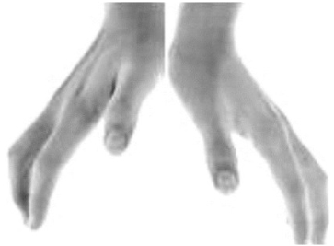
2.地形对河流的影响
地势高低决定河流流向,即河流由地势高的地方流向地势低的地方;地势高低还决定了河流落差和水流速度,进而影响了水能资源,即地表起伏大的地区,河流的落差大,水流湍急,蕴藏着丰富的水能资源。
结合亚洲的地势和河流特点,我们可以
用图中的手势来形容:双手虚托向下,地势
中部(手腕)高,四周(手指)低,河流(指缝)向
四周呈放射状分布。

Slide 34
3.气候对河流的影响
①气温高低影响河流的结冰期:有结冰期的河流,气温越低,结冰期越长。
②降水多少影响河流的流量:降水越多,河流的流量越大。

Slide 35
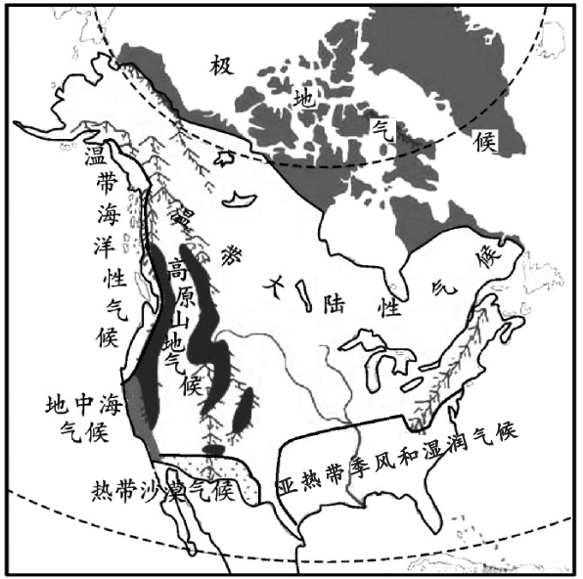
例2.(2014·广东省中考)读图,完成(1)~(3)题。

Slide 36
(1)北美洲气候的主要特征是( )
A.以温带大陆性气候为主
B.季风气候显著
C.南北对称分布
D.气候类型齐全
(2)影响北美洲西部气候狭长分布的主要因素是( )
A.纬度位置 B.海陆位置
C.地形 D.季风

Slide 37
(3)北美洲地形的主要特征是( )
A.以平原为主
B.以高原为主
C.中部地势高,四周为广阔的平原
D.东西两侧为山地,中部为开阔的平原

Slide 38
解析:第(1)题,从图中可以看出,北美洲以温带大陆性气候分布最为广泛。第(2)题,由于北美洲山脉(主要是西部的科迪勒拉山系——落基山脉)多为南北走向,来自太平洋的湿润空气仅能到达西部沿海地区,所以北美洲的温带海洋性气候局限在太平洋沿岸狭长的地带。第(3)题,北美洲平均海拔较高,地势起伏较大,地形分为三大南北纵列带:西部是高大的山系,中部是广阔的平原,东部是低缓的山地和高原。
答案:(1)A (2)C (3)D

Slide 39

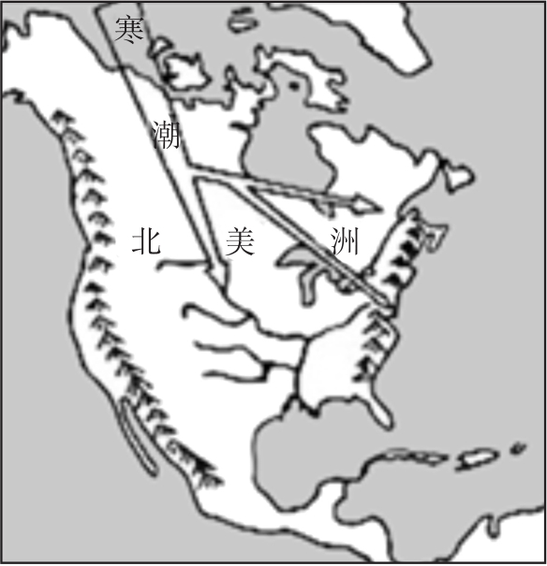
课 堂 分 层 突 破
(2021·深圳学考)读北美洲图,完成1~3题。

Slide 40
1.寒潮是从( )吹来的。
A.太平洋 B.大西洋 C.北冰洋 D.墨西哥湾
2.寒潮给墨西哥湾带来了( )的危害。
A.多发洪涝 B.断水断电
C.病菌、害虫滋生 D.干旱
3.灾害来临时,个人采取的防灾措施正确的是( )
A.寒潮来临时,注意防寒保暖
B.泥石流来临时,顺山坡往下跑
C.地震来临时,迅速跳楼逃生
D.台风来临时,站在广告牌下躲避
C
B
A

Slide 41
第1题,读图可知,影响北美洲的寒潮是从北冰洋吹来的,由于北美洲中部是平原,寒潮可以长驱南下,影响北美洲大部分地区。故选C。第2题,北美洲中部大平原贯穿南北,来自于北冰洋的寒冷气流可以到达墨西哥湾沿岸,寒潮会带来大范围的剧烈降温、大风和雨雪天气,给墨西哥湾带来断水、断电的危害,B正确。

Slide 42
第3题,寒潮来临,气温会大幅度下降,所以应多加衣服,注意防寒保暖,A正确;当发生泥石流时,应向垂直于泥石流流动方向的山坡上跑,B错误;地震来临时,不能跳楼,可以躲在狭窄的空间里,或是躲在桌子下面,C错误;台风来临,渔船应进港避风,在家时应关好门窗,如果在街上,不能站在广告牌下,因为站在广告牌下容易被掉落物体砸到,D错误。

Slide 43
4.(2021·深圳学考)阅读材料,完成下列各题。
材料一:东非与我国进行“一带一路”合作,近些年中国农业部国际交流中心派出专家组在东非国家布隆迪认真调研、深耕细作,让来自中国的杂交水稻在布隆迪创下高产纪录,获布隆迪政府高度赞赏。布隆迪是世界上最不发达的国家之一。根据世界银行2014年6月的报告,布隆迪人均GDP约300美元,农村人口占90%,全国人口贫困率为65%,粮食有30%的缺口。

Slide 44
材料二:据中国驻布隆迪大使馆政务参赞孙健介绍,布隆迪水资源丰富,有充足的光照,昼夜温差大,具备种植水稻的各种条件,是种植水稻的好地方。来自中国的水稻品种具有稳产、高产的特点,可以帮助布隆迪补齐粮食缺口,并在一定程度上解决农业难题。在帮助布隆迪农民提高水稻产量的同时,专家组和当地政府还协助农户建立了生产基金。专家组向农户提供第一季杂交水稻生产所需的种子、化肥和农药,农户们收获一车水稻后,将取得的部分收入投入基金,用于今后购买种子、化肥和农药。

Slide 45
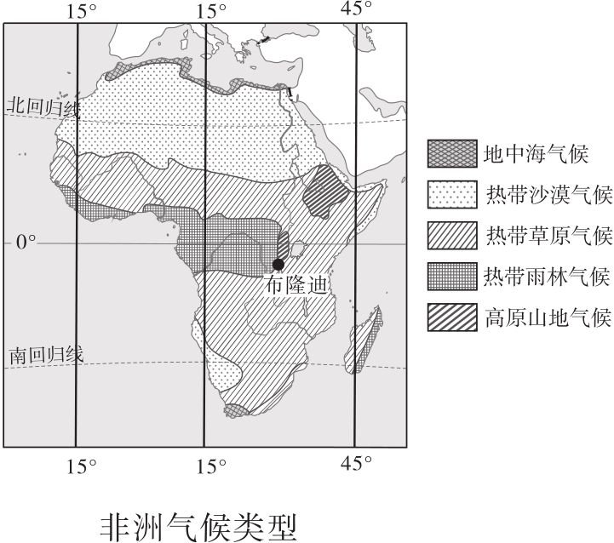
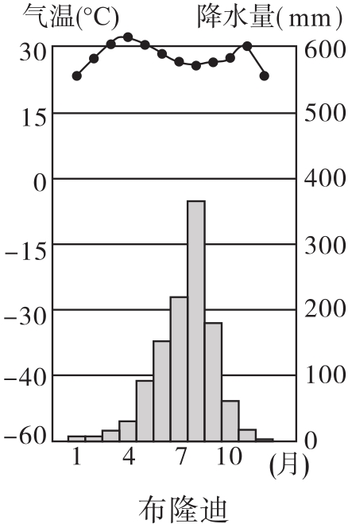

Slide 46
(1)布隆迪位于 (填“南”或“北”)半球,位于 (填“高”或“低”)纬度。
(2)布隆迪属于 气候,年平均气温 (填“高”或“低”),年降水量 (填“多”或“少”)。
(3)中国在与布隆迪水稻合作项目中,可以为布隆迪提供 ,布隆迪人口中从事农业工作的占比 (填“大”或“小”),可以提供充足的 。
(4)简要谈一谈布隆迪引进杂交水稻技术对当地的经济发展有何积极作用?
南
低
热带草原
高
多
杂交水稻的种子、化肥和农药
大
劳动力
帮助布隆迪补齐粮食缺口,促进农业发展。

Slide 47
解析:第(1)题,北半球与南半球的分界线是赤道,赤道以北为北半球(北纬),以南为南半球(南纬),由图可知,布隆迪在赤道以南,位于南半球。对于纬度,人们规定:0°~30°为低纬度,30°~60°为中纬度,60°~90°为高纬度,由图可知,布隆迪在赤道(0°)与南回归线(23.5°S)之间,位于低纬度。第(2)题,根据非洲气候图可知,布隆迪属于热带草原气候;根据布隆迪的气温曲线和降水量柱状图可知,布隆迪全年平均气温高,年降水量大,分明显的干、湿两季。

Slide 48
第(3)题,根据材料可知,布隆迪水资源丰富,有充足的光照,昼夜温差大,具备种植水稻的各种条件,但缺乏优良的种子、化肥和农药,所以中国在与布隆迪的水稻合作项目中,可以为布隆迪提供杂交水稻的种子、化肥和农药。布隆迪“农村人口占90%”,据此可推知,布隆迪人口中从事农业的占比大,可以为农业生产提供充足的劳动力。

Slide 49
第(4)题,布隆迪水资源丰富,有充足的光照,昼夜温差大,农村劳动力资源丰富,具备种植水稻的各种条件,是种植水稻的好地方,但由于布隆迪缺乏优良的种子、化肥和农药,全国人口贫困率为65%,粮食有30%的缺口。来自中国的水稻品种具有稳产、高产的特点,布隆迪引进杂交水稻技术可以提高布隆迪的粮食产量,帮助布隆迪补齐粮食缺口,并在一定程度上解决农业难题,促进布隆迪农业的发展。

Slide 50
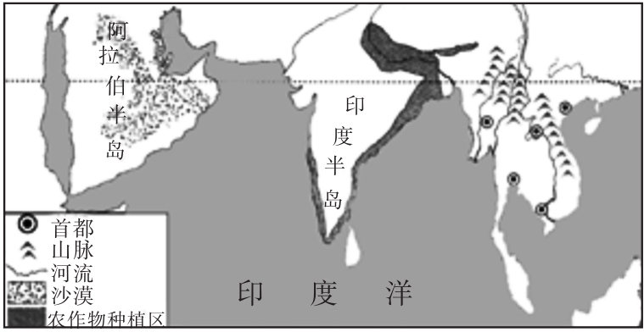
(2021·云南省学考)读亚洲三大半岛示意图,完成1~3题。
1.下列关于三大半岛共同特征的叙述,正确的是( )
A.都濒临印度洋
B.水旱灾害频繁
C.以白色人种为主
D.都是人口稠密地区
A

Slide 51
2.图中,印度半岛阴影区域种植的农作物主要是( )
A.小麦 B.水稻
C.大豆 D.棉花
3.下列关于中南半岛的叙述,错误的是( )
A.盛产热带经济作物
B.地形特征是山河相间,纵列分布
C.河流由南向北注入海洋
D.城市主要分布在河流中下游及沿海平原
B
C

Slide 52
第1题,图中三大半岛均濒临印度洋,A项正确。印度半岛与中南半岛为热带季风气候,水旱灾害频繁,阿拉伯半岛为热带沙漠气候,气候干旱,降水稀少,B项错误。中南半岛以黄种人为主,阿拉伯半岛以白种人为主,C项错误。阿拉伯半岛气候干旱,降水稀少,人口稀疏,D项错误。第2题,图中阴影区域地形平坦,水热条件较好,种植的作物主要为水稻,B项正确。印度小麦主要分布于德干高原西北部、恒河上游地区,气候相对温凉,适宜小麦生长,A项错误。印度大豆种植面积较小,C项错误。棉花主要分布在德干高原西部地区,D项错误。

Slide 53
第3题,中南半岛大部分位于热带,盛产热带经济作物,A项正确。中南半岛河流与山脉走向大致为南北走向,且山脉河流相间分布,河流流向为自北向南注入海洋,B项正确,C项错误。中南半岛人口与城市多分布在河流沿岸及河口三角洲地带,地形平坦,水源充足,交通便利,D项正确。

Slide 54
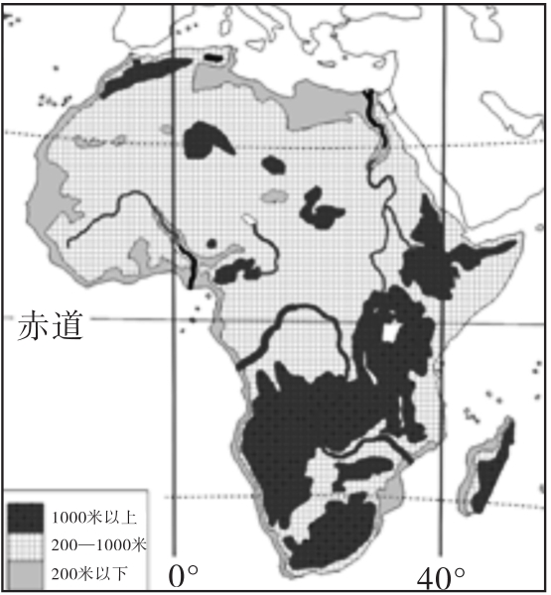
(2021·四川眉山学考)新冠肺炎疫情在世界200多个国家或地区蔓延,中国政府已向多个特别是非洲国家提供了力所能及的帮助,共同应对疫情大流行的挑战,推动构建人类命运共同体。读非洲地形图,完成4~6题。

Slide 55
4.下列关于非洲位置的叙述,正确的是( )
A.西临印度洋 B.东濒大西洋
C.东北接亚洲 D.南抵南极洲
5.北回归线以南非洲的主要人种是( )
A.白色人种 B.黑色人种
C.黄色人种 D.混血人种
6.非洲主要的地形类型是( )
A.高原 B.山地
C.盆地 D.平原
C
B
A

Slide 56
第4题,由图可知,非洲西邻大西洋,东临印度洋,东北与亚洲相接,南部没有抵达南极洲,A、B、D错,故选C。第5题,北回归线以南的非洲的主要人种是黑色人种,故选B。第6题,非洲分布有埃塞俄比亚高原、东非高原、南非高原等三大高原,有“高原大陆”之称。故选A。

Slide 57
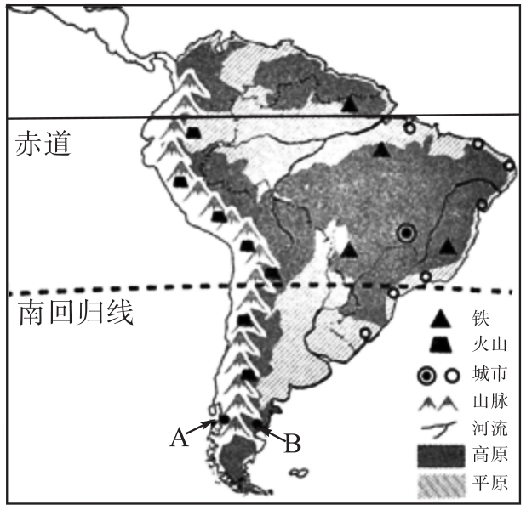
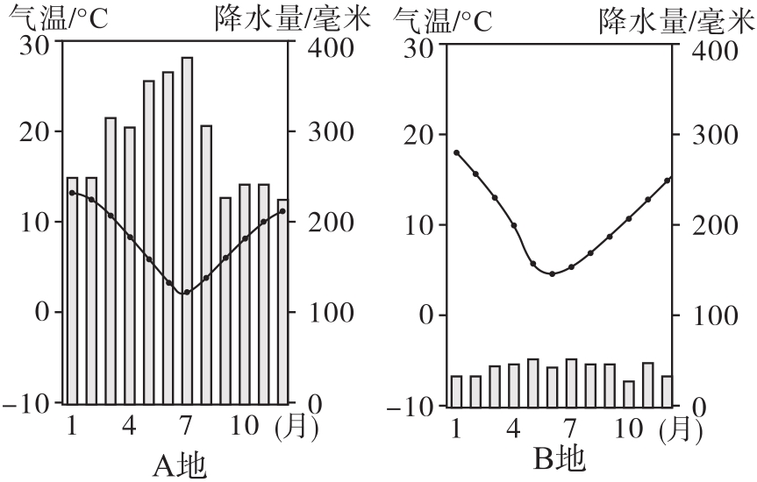
7.(2021·云南省学考)读南美洲示意图及安第斯山脉两侧A、B两地气候资料图,完成下列各题。

Slide 58
(1)南美洲面积最广的地形类型是 和 。
(2)图中安第斯山脉处于 火山地震带,火山众多。
(3)据图分析,导致安第斯山脉两侧A、B两地降水不同的主要因素是 。
(4)巴西的人口、城市主要分布在 地区。
(5)2021年中国继续保持巴西第一大出口目的地国的地位。巴西向中国出口的主要矿产品是 。
平原
高原
环太平洋
地形
东南沿海(东部沿海)
铁矿

Slide 59
(6)关于南美洲热带雨林应该开发还是保护的争论一直没有停止过。下面两个观点,请任选其一阐述你的理由。观点A:开发;观点B:保护。
观点A:开发,理由:增加经济收入;增加木材的供应;增加粮食产量等 观点B:保护,理由:保护生态环境;防止水土流失;保护生物多样性;调节全球的气候等。

Slide 60
解析:第(1)题,从图中可以看出南美洲地形以平原和高原为主,有世界面积最大的平原——亚马孙平原和世界面积最大的高原——巴西高原。第(2)题,安第斯山脉位于环太平洋火山地震带上。第(3)题,安第斯山脉西侧是太平洋,导致A、B两地降水不同的主要因素是地形。第(4)题,巴西的人口、城市主要分布在东南沿海地区,巴西东南沿海地区气候适应,交通便利,产业基础好。第(5)题,巴西主要的矿产有铁矿石,所以巴西向中国出口的主要矿产品是铁矿。

Slide 61
第(6)题,观点A:开发,理由:可以增加经济收入;还可以增加木材的供应;还可以增加耕地面积,增加粮食产量等。观点B:保护,理由:保护生态环境;防止水土流失;保护生物多样性;调节全球的气候。并且热带雨林是“绿色荒漠”,生态环境脆弱,不宜大规模开发。(言之有理均可)

Slide 62
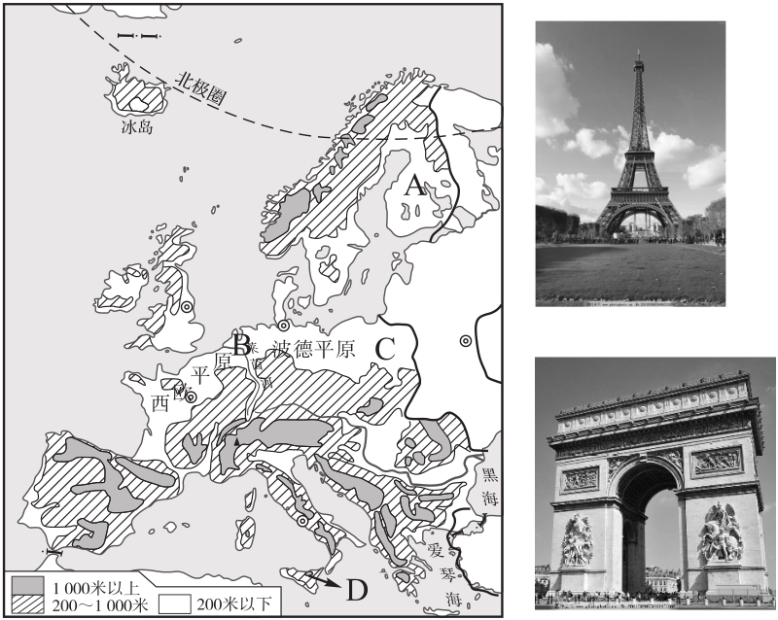
8.(2021·云南省学考)读欧洲西部示意图及景观照片,完成下列各题。

Slide 63
(1)同学们对欧洲西部温带海洋性气候面积广的原因进行了探究,整理如下,请补充完整:
①绝大部分地区位于地球五带中的 带;
②中部为广阔的平原,南部山脉呈东西走向, (填“有利于”或“不利于”)海洋暖湿气流的深入;
③大陆轮廓破碎,海岸线曲折,海湾深入陆地,大多数地区距离海洋较 。
北温
有利于
近

Slide 64
(2)欧洲人的餐桌上常见牛排、牛奶、乳酪等食物,这与当地发达的 业有关。
(3)血橙是柑橘的一个品种。近年来,欧洲西部所产的血橙大量进入中国市场。图中A、B、C、D四地最适合种植血橙的是 。
(4)李微去欧洲西部旅游,在微信朋友圈晒出了图中的照片,该照片拍摄于 (国家)。
畜牧(乳畜)
D
法国

Slide 65
解析:第(1)题,读图可知,欧洲西部大部分位于北纬40°到北极圈之间,大部分属于五带中的北温带;中部地形以平原为主,平原面积广阔,没有高大山脉阻挡,有利于海洋暖湿气流深入;欧洲西部大陆轮廓破碎,海湾深入陆地,大部分地区距海较近。第(2)题,欧洲西部气候以温带海洋性气候为主,气候温和湿润,有利于多汁牧草生长,草场广布,畜牧业发达。第(3)题,柑橘为亚热带作物,对热量条件要求较高,图中四地D地纬度最低,热量条件最好,最适宜种植血橙。第(4)题,图中的景观为凯旋门和埃菲尔铁塔,为法国著名旅游景点。

Slide 66
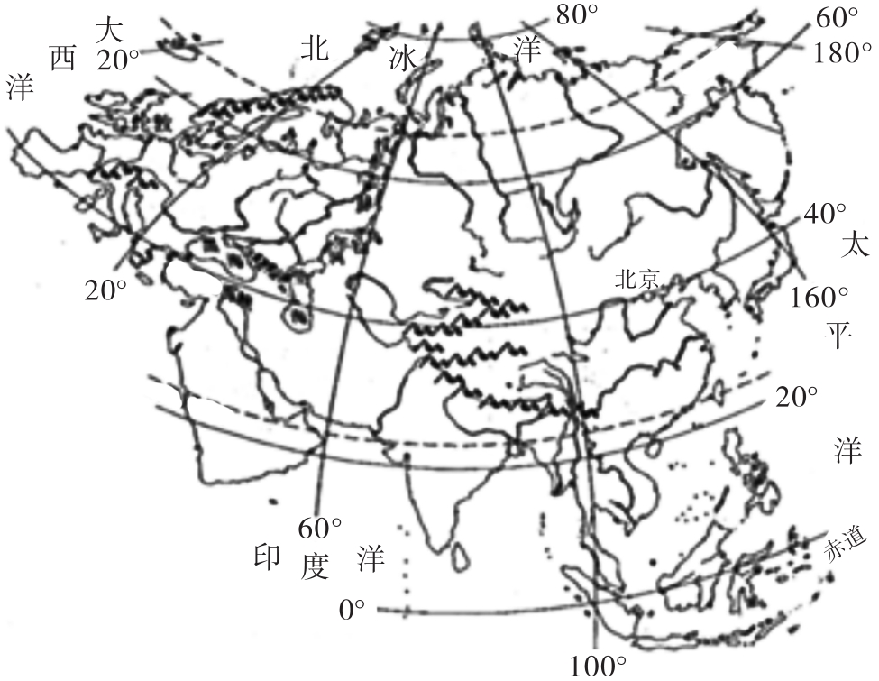
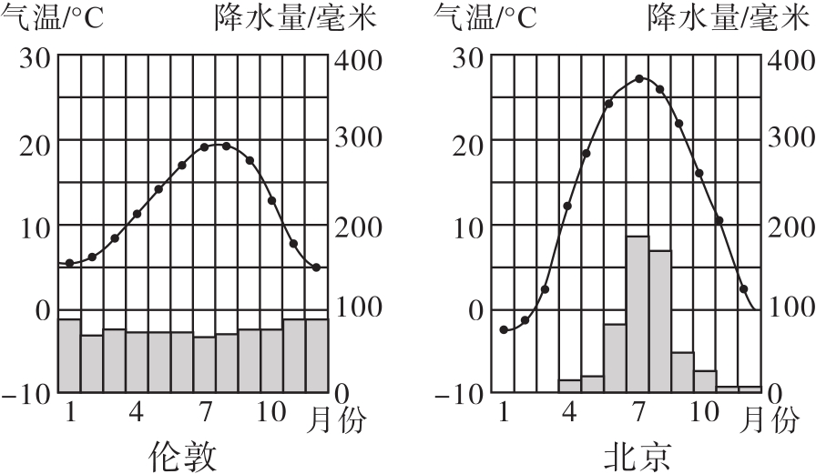
9.(2021·北京学考)区域比较是区域认知的重要方法。下图为亚洲与欧洲示意图及北京、伦敦气温曲线和降水量柱状图。读图,完成下列各题。

Slide 67
(1)从位置上看,欧洲地处亚欧大陆 部。亚洲与欧洲的分界线为乌拉尔山脉、乌拉尔河、里海、大高加索山脉、黑海、 海峡。
(2)欧洲的主要河流注入大西洋和 洋。
西北
土耳其
北冰

Slide 68
(3)比较分析欧洲自然环境特征及其对河流的影响。
第一步:读图,比较欧洲与亚洲的自然环境特征,完成①②:
欧洲自然环境特征
A.地跨经纬度小,面积①
B.地形以平原为主,地势低平
C.受海洋影响大,降水季节变化②
D.同纬度地区降水量大,降水的空间分布差异小
小
小

Slide 69
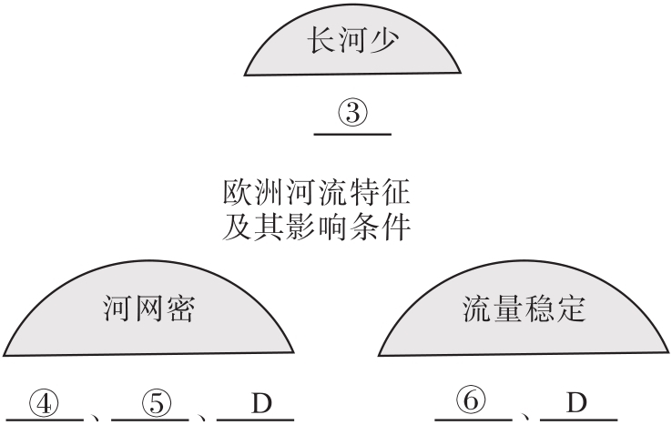
第二步:分析地形、气候、河流的相互关系,将代表自然环境特征的字母填入③~⑥中。(每空只能填写一个字母,选项可重复使用)
A
A
B
C

Slide 70
解析:第(1)题,读图可知,欧洲地处亚欧大陆西北部。亚洲与欧洲的分界线为乌拉尔山脉、乌拉尔河、里海、大高加索山脉、黑海、土耳其海峡。第(2)题,欧洲西临大西洋,北临北冰洋,南临地中海,东与亚洲相连,主要河流注入大西洋和北冰洋。第(3)题,欧洲地跨经纬度小,面积小。常年盛行西风,受来自大西洋西风影响,降水季节变化小。欧洲地跨经纬度小,面积小,所以河流较短,长河少。欧洲地跨经纬度小,面积小;地形以平原为主,地势低平;同纬度地区降水量大,降水的空间分布差异小,所以河网密布。欧洲受海洋影响大,降水季节变化小,所以河流流量稳定。

